Slide 1
Методи та структури спеціалізованих процесорів для гешування стійкого до загальних атак
Доповідач: магістрант, студент гр. ЗІ-14м Зозуля А. О.
Науковий керівник: к. т. н., доц. Баришев Ю. В.
Кафедра захисту інформації
Вінницький національний технічний університет

Slide 2
Об'єкт – процес криптографічного захисту інформації.
Предмет – апаратні засоби криптографічного захисту інформації.
Мета: збільшити швидкість гешування даних алгоритмом з теоретично доведеною стійкістю, розробивши спеціалізований процесор.
Задачі:
Проаналізувати загальні атаки;
Розробити алгоритм гешування даних;
Розробити методи гешування даних;
Розробити структуру спеціалізованого пристрою.
Суттєвий внесок у розвиток даної галузі зробили такі вчені як: Бабенко В. Г., Бойко А. О. Корченко О. Г., Лєншина Ю. М., Лужецький В. А., Найеф М. А. А., Рудницький В. М., Бертоні Г., Келсі Дж., Коно Т., Люкс С., Жу А., Шамір А..

Slide 3
Алгоритми гешування
MD-5;
SHA-1, SHA-2;
Keccak;
Luffa, Luffa v2;
Blue Midnight Wish;
Skein;
Blake, Blake 2.

Slide 4
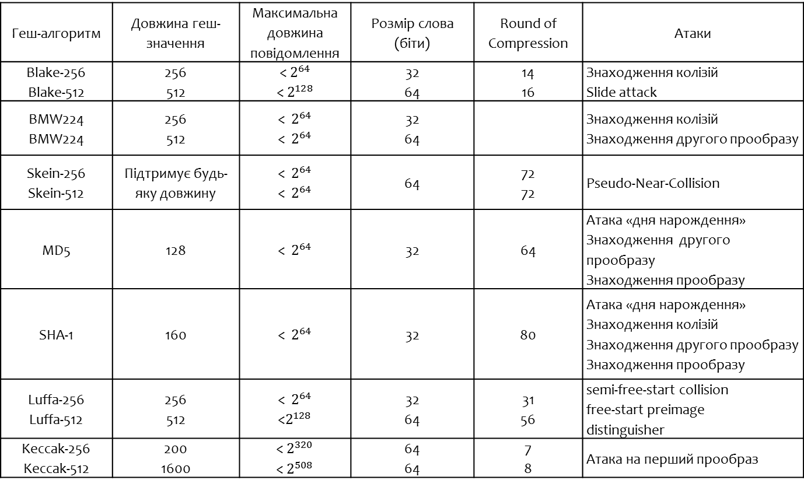
Порівняльна характеристика методів гешування.
Геш-алгоритм | Довжина геш-значення | Максимальна довжина повідомлення | Розмір слова (біти) | Round of Compression | Атаки
Blake-256 Blake-512 | 256 512 | < $2^{64}$ < $2^{128}$ | 32 64 | 14 16 | Знаходження колізій Slide attack
BMW224 BMW224 | 256 512 | < $2^{64}$ < $2^{64}$ | 32 64 |  | Знаходження колізій Знаходження другого прообразу
Skein-256 Skein-512 | Підтримує будь-яку довжину | < $2^{64}$ < $2^{64}$ | 64 | 72 72 | Pseudo-Near-Collision
MD5 | 128 | < $2^{64}$ | 32 | 64 | Атака «дня нарождення» Знаходження другого прообразу Знаходження прообразу
SHA-1 | 160 | < $2^{64}$ | 32 | 80 | Атака «дня нарождення» Знаходження колізій Знаходження другого прообразу Знаходження прообразу
Luffa-256 Luffa-512 | 256 512 | < $2^{64}$ <$2^{128}$ | 32 64 | 31 56 | semi-free-start collision free-start preimage distinguisher
Keccak-256 Keccak-512 | 200 1600 | < $2^{320}$ < $2^{508}$ | 64 64 | 7 8 | Атака на перший прообраз

Slide 5
Колізійна атака
Геш-функція | Вимоги безпеки | Найкраща атака | Дата атаки
MD5 | 2⁶⁴ | 2¹⁸ | 2013-03-25
SHA-1 | 2⁸⁰ | 2⁶¹ | 2005-08-17
SHA256 | 2¹²⁸ | 24 з 64 раундів (2^{28.5}) | 2008-11-25
SHA512 | 2²⁵⁶ | 24 з 80 раундів (2^{32.5}) | 2008-11-25
Префіксна колізійна атака
MD5 | 2¹²⁸ | 2^{123.4} | 2009-04-16
SHA-1 | 2¹⁶⁰ | 45 з 80 раундів | 2008-08-17
SHA256 | 2²⁵⁶ | 42 з 64 раундів (2^{251.7}) | 2008-11-25
SHA512 | 2⁵¹² | 46 з 80 раундів (2^{511.5}) | 2008-11-25
Атака на перший прообраз
MD5 | 2¹²⁸ | 2^{123.4} | 2009-04-16
SHA-1 | 2¹⁶⁰ | 45 з 80 раундів | 2008-08-17
SHA256 | 2²⁵⁶ | 42 з 64 раундів (2^{251.7}) | 2008-11-25
SHA512 | 2⁵¹² | 46 з 80 раундів (2^{511.5}) | 2008-11-25

Slide 6
Загальні атаки
Дня народження;
Збільшення довжини повідомлення;
Келсі-Коно;
Жу;
Хоча-Шаміра.

Slide 7
Апаратні засоби представлені на ринку
RuToken;
Guardant;
eToken;
IRONKEY;
Altera MAX, Stratix.

Slide 8

Техніко економічне обґрунтування доцільності розробки
Основні технічні показники аналога і нової розробки
Показники | Аналог | Нова розробка | Відношення параметрів нової розробки до параметрів аналога
Кількість тактів на 1 біт даних | 4 | 1,5 | Розробка ліпше
Взрасливість до загальних атак | 8 | 2 | Розробка ліпше
Криптостійкість | 5 | 7 | 5/7
Оцінювання комерційного потенціалу розробки
= 33

Slide 9
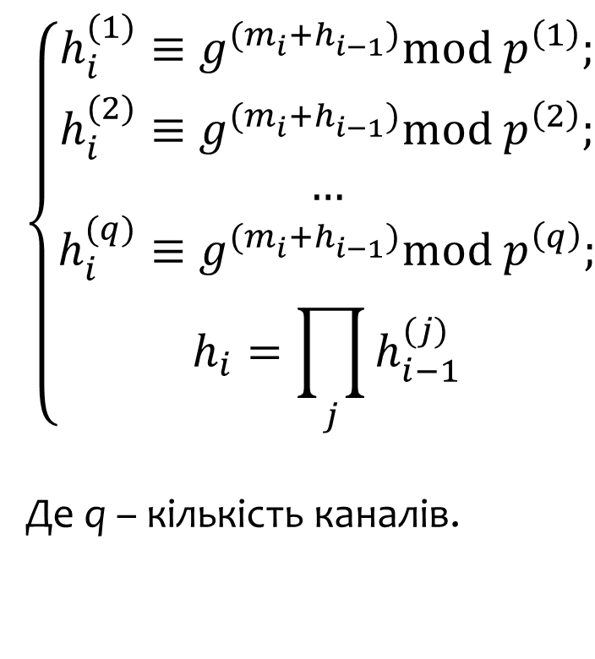
Ітеративне криптографічне перетворення
$$\left\{\begin{aligned}h_{i}^{(1)}≡g^{{(m}_{i}^{}+h_{i−1}^{})}mod p^{\left(1\right)}; \\ h_{i}^{(2)}≡g^{{(m}_{i}^{}+h_{i−1}^{})}mod p^{\left(2\right)}; \\ … \\ h_{i}^{(q)}≡g^{{(m}_{i}^{}+h_{i−1}^{})}mod p^{\left(q\right)}; \\ h_{i}=\prod_{j}{h_{i−1}^{(j)}}\end{aligned}\right.$$
Де q – кількість каналів.

Slide 10
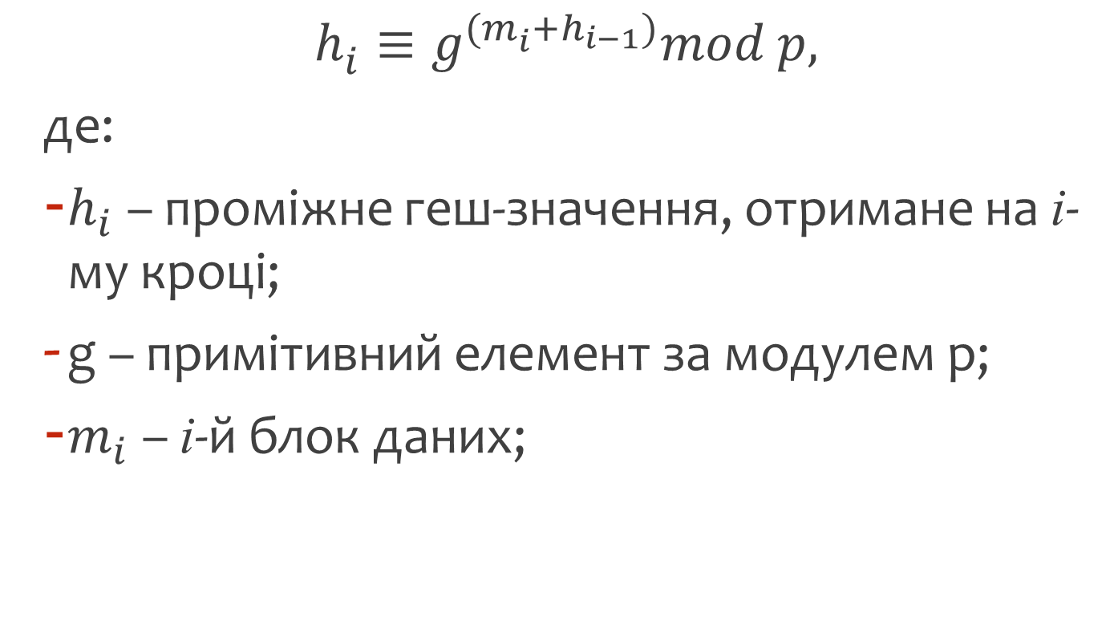
Функція ущільнення для гешування даних
$$h_{i}^{}≡g^{{(m}_{i}^{}+h_{i−1})}mod p,$$
де:
$h_{i}$– проміжне геш-значення, отримане на і-му кроці;
g – примітивний елемент за модулем p;
$m_{i}$– і-й блок даних;

Slide 11
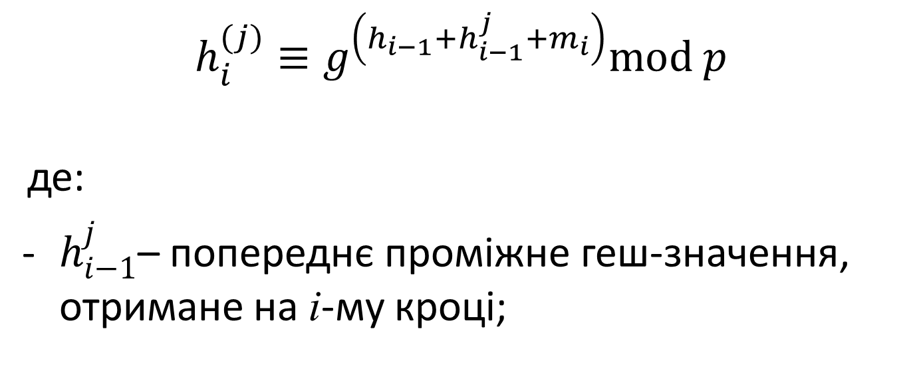
Функція ущільнення для гешування даних
$$h_{i}^{(j)}≡g^{\left(h_{i−1}+h_{i−1}^{j}+m_{i}\right)}mod p$$
де:
$h_{i−1}^{j}$– попереднє проміжне геш-значення, отримане на і-му кроці;

Slide 12
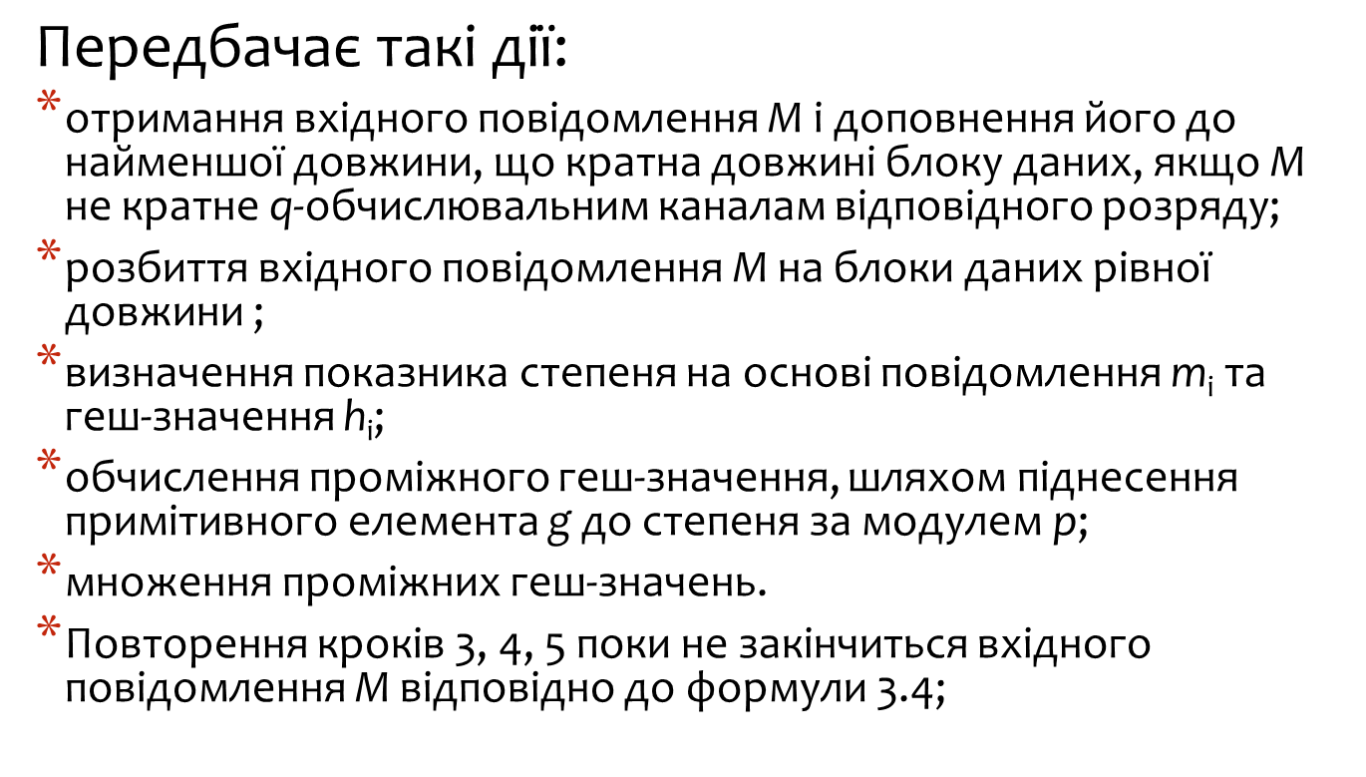
Метод багатоканального гешування
$$\text{П}\text{ередбачає такі дії:}$$
отримання вхідного повідомлення M і доповнення його до найменшої довжини, що кратна довжині блоку даних, якщо M не кратне q-обчислювальним каналам відповідного розряду;
розбиття вхідного повідомлення M на блоки даних рівної довжини ;
визначення показника степеня на основі повідомлення m_{i} та геш-значення h_{i};
обчислення проміжного геш-значення, шляхом піднесення примітивного елемента g до степеня за модулем p;
множення проміжних геш-значень.
Повторення кроків 3, 4, 5 поки не закінчиться вхідного повідомлення M відповідно до формули 3.4;

Slide 13
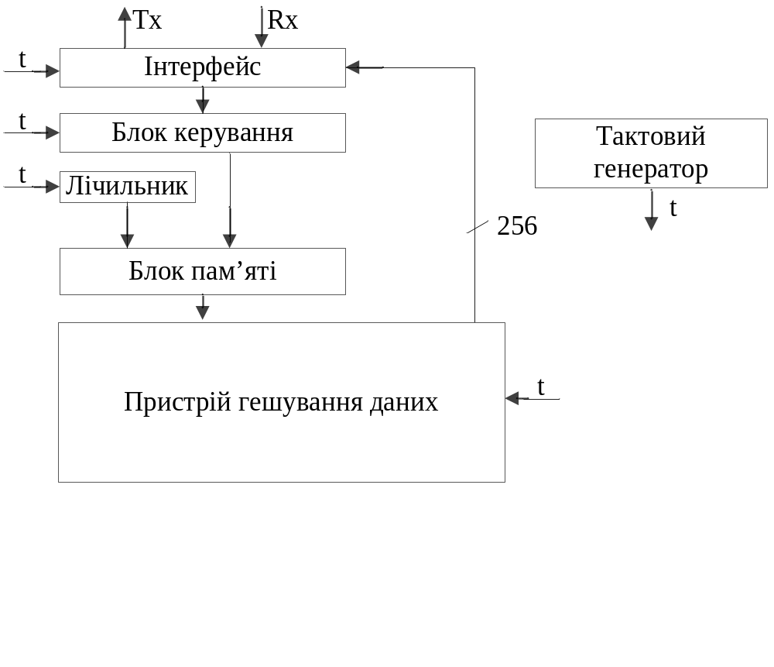
Загальна схема спеціалізованого процесора

Slide 14
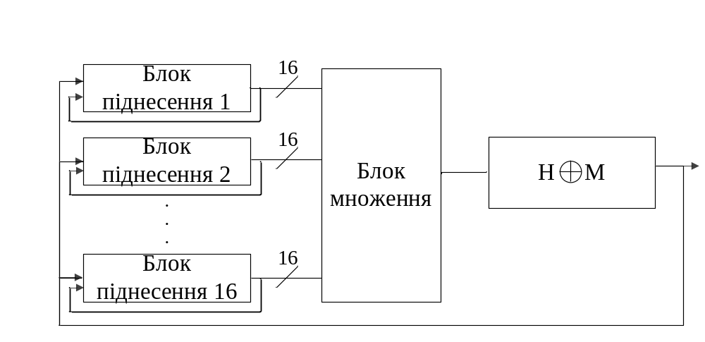
Структура пристрою гешування для методу Е16с16

Slide 15
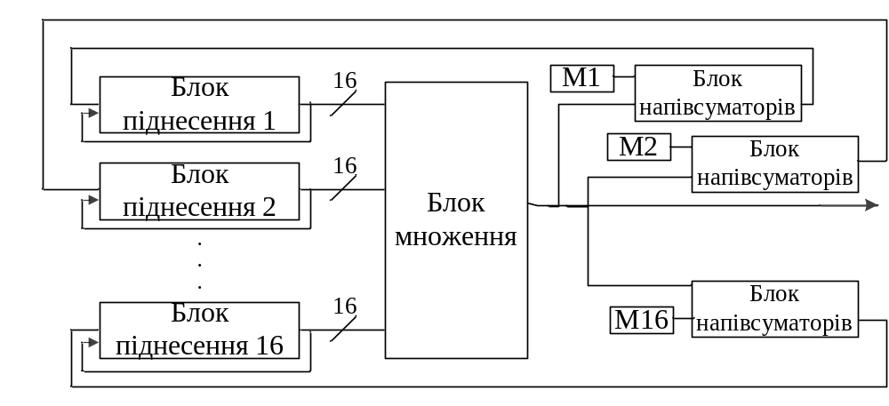
Структура пристрою гешування для методу D16с16

Slide 16
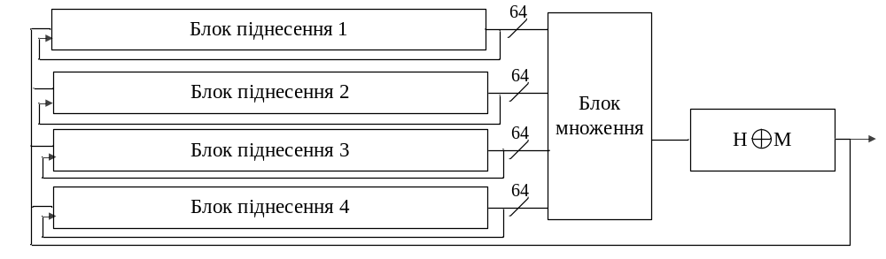
Структура пристрою гешування для методу Е256с4

Slide 17
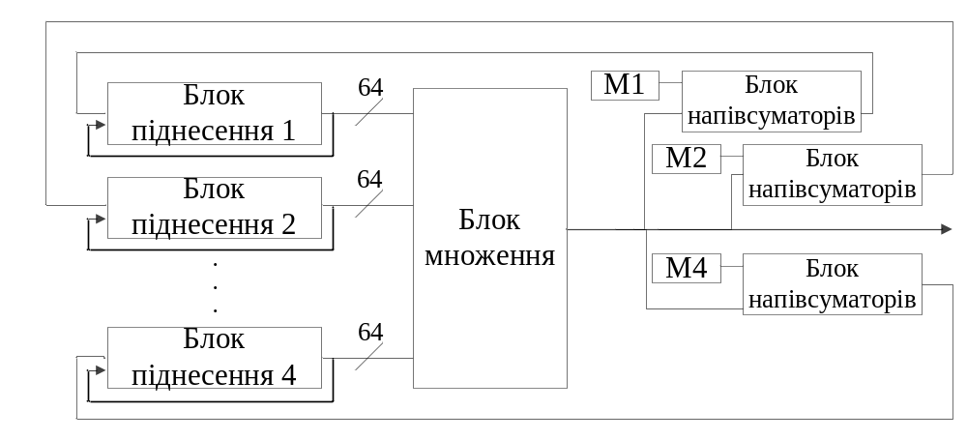
Структура пристрою гешування для методу D256с4

Slide 18
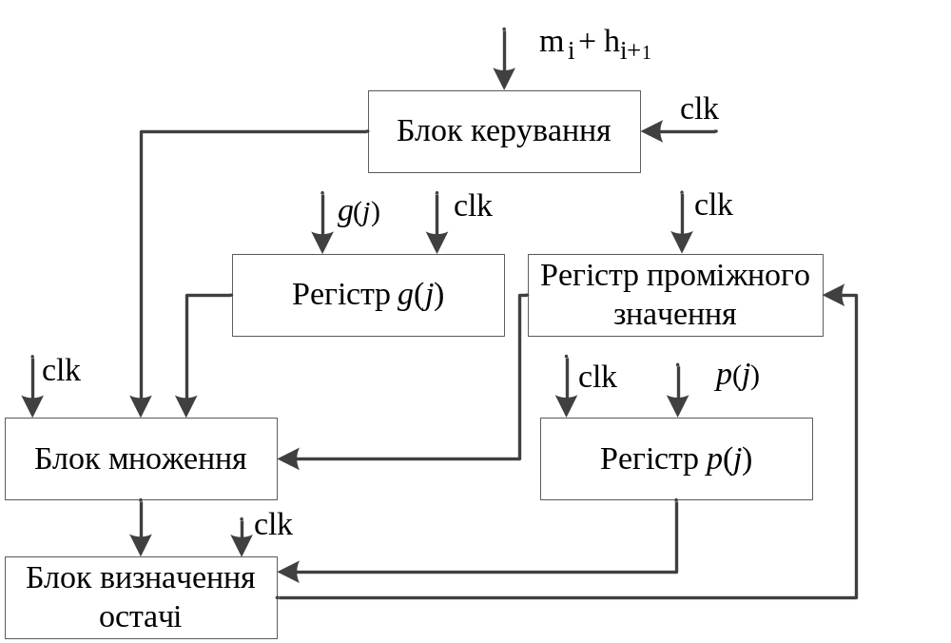
Схема блоку піднесення

Slide 19
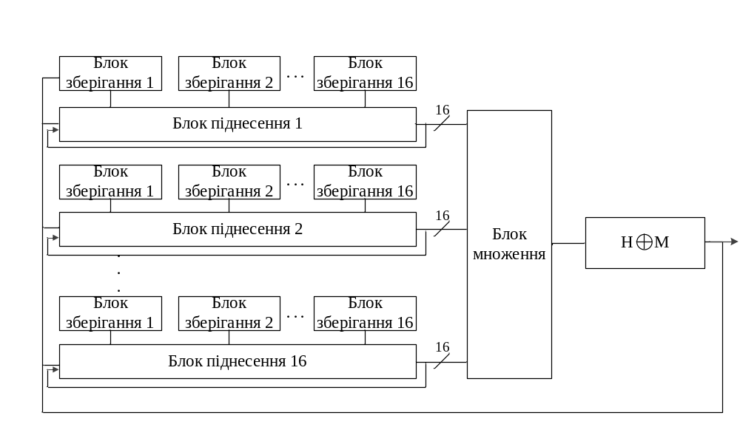
Структура пристрою гешування для методу AЕ16с16

Slide 20
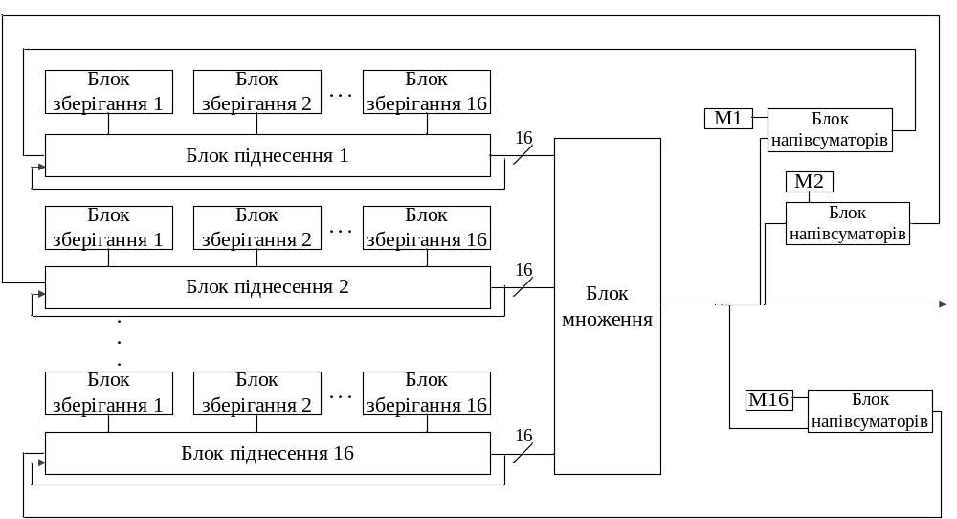
Структура пристрою гешування для методу AD16с16

Slide 21
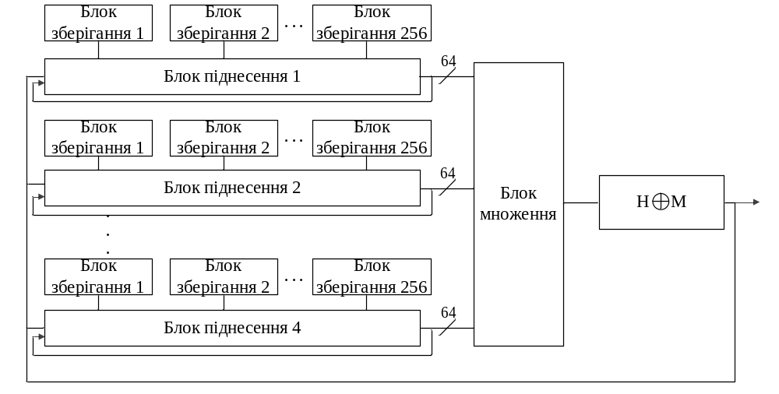
Структура пристрою гешування для методу AЕ256с4

Slide 22
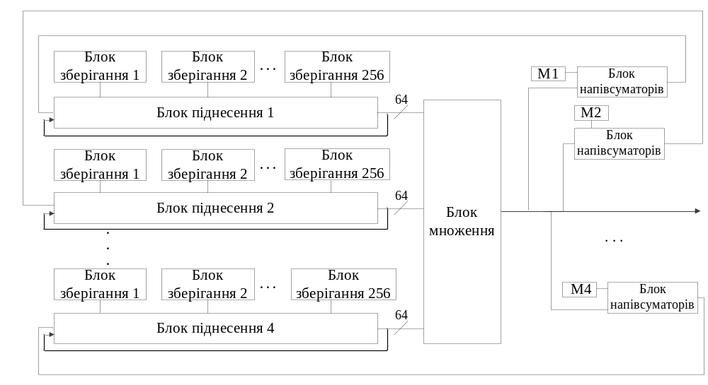
Структура пристрою гешування для методу AD256с4

Slide 23
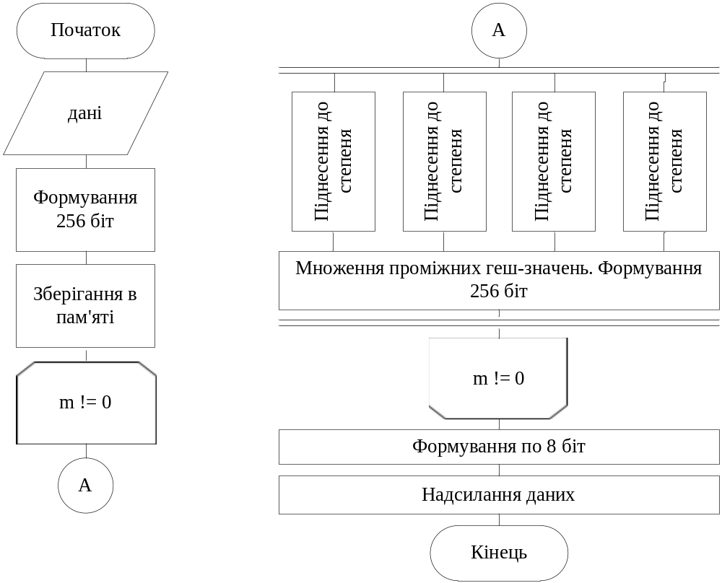
Узагальнена схема роботи процесора

Slide 24
Основні сутності процесорів
entity ControlBlock is
Port (clk: in bit;
M : in STD_LOGIC_VECTOR (63 downto 0);
H : in STD_LOGIC_VECTOR (63 downto 0);
Stepin : out STD_LOGIC_VECTOR (15 downto 0);
HiReadyContr : in bit;
HInit : in bit;
StartCalcHi: out bit);
end ControlBlock;
entity Calculate_H is
Port (clk: in bit;
Hi1: in integer; Hi1Ready: in bit;
Hi2: in integer; Hi2Ready: in bit;
Hi3: in integer; Hi3Ready: in bit;
Hi4: in integer; Hi4Ready: in bit;
HInit : out bit;
H : out STD_LOGIC_VECTOR (63 downto 0));
end Calculate_H;
entity Calculate_Hi is
Port (--clk: in bit;
StartCalcHi: in bit;
Stepin : in STD_LOGIC_VECTOR (15 downto 0);
Hi : out integer;
HiReady: out bit;
g : in integer;
p : in integer);
end Calculate_Hi;
entity synh is
port(clk:inout bit);
end synh;
entity MP is
end MP;

Slide 25
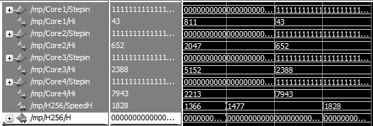
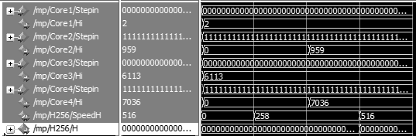
Результати експериментальних досліджень процесора

Slide 26
Порівняння швидкодії розроблених методів
Методи | М1024 | М2048 | М4096 | Швидкість циклів/байт
Е16C16 | 3132 | 6265 | 12536 | 24,4
D16C16 | 2882 | 5764 | 11528 | 22,48
AE16C16 | 2051 | 4102 | 8204 | 16
AD16C16 | 1695 | 3390 | 6780 | 13,2
E256C4 | 1554 | 3107 | 6214 | 12,08
D256C4 | 456 | 912 | 1824 | 3,56
AE256C4 | 914 | 1828 | 3656 | 7,12
AD256C4 | 258 | 516 | 1032 | 2

Slide 27
Економічний ефект
На виконання даної розробки потрібно 21 робочих днів. Дана розробка вважається економічно вигідною, окупність якої становитиме 1,5 роки.
Чистий прибуток буде дорівнювати 293262,75 грн. за три роки.

Slide 28
Наукова новизна полягає в такому:
удосконалено метод багатоканального гешування підвищеної стійкості до загальних атак, який на відміну від відомих використовує наперед обчислені результати піднесення до степеня кратного степеню 2 за модулем простого числа, що дозволяє підвищити швидкість до 2 разів;
отримали подальший розвиток методи багатоканального гешування підвищеної стійкості до загальних атак, які на відміну від відомих для генерування наступного проміжного геш-значення в певному каналі використовують проміжне геш-значення повідомлення, отримане на попередній ітерації, та частину проміжного геш-значення, отриману на попередній ітерації в цьому ж каналі, що дозволяє підвищити стійкість до виродження геш-значення в одиницю при використанні операції піднесення до степеня за модулем простого числа як функцію ущільнення.
Практична значимість: структури спеціалізованих процесорів стійких до загальних атак; структури спеціалізованих процесорів стійких до загальних атак підвищеної швидкості; програмний опис структур гешування теоретично доведеної стійкості.
Результати магістерської кваліфікаційної дипломної роботи доповідалися на таких конференціях:
Результати магістерської роботи доповідалися на 3 трьох конференцій. Подано заявку на корисну модель №u 2015 02325.

Slide 29
Дякую за увагу

